Slide 1
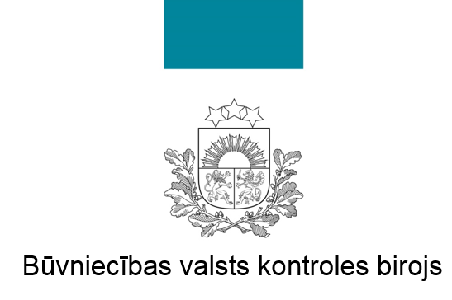
Vebinārs būvniecības procesa dalībniekiem
“Būvju tehniskās apsekošanas atzinuma būtība no uzraugošo institūciju skatupunkta”
2023.gada 1.decembris
10.00 – 14.00 MS Teams
Aktualitātes būvdarbu kontroles ietvaros
Būvniecības kontroles departamenta
Būvdarbu kontroles nodaļas vadītājs, būvinspektors
Sandris Celmiņš

Slide 2
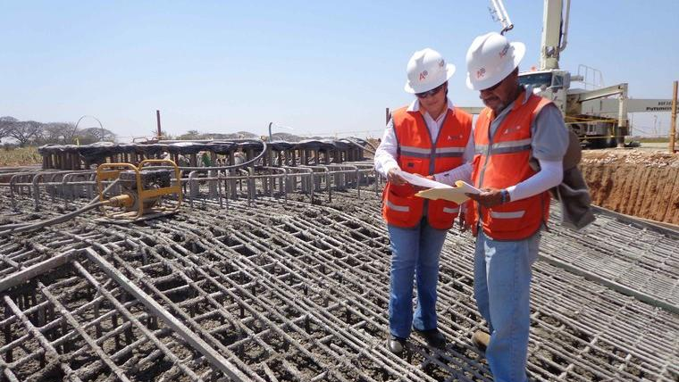

Riska līmenis
Objekti ar augstu riska līmeni – 3 x gadā, vidēju – 2x gadā, zemu – 1x gadā.
1) trešās grupas publiskas ēkas (publiskas ēkas ar kopējo platību, lielāku par 1000 m2), ja būvdarbu veikšanai nepieciešama būvatļauja,
2) būves, kuru paredzētajai būvniecībai atbilstoši likuma "Par ietekmes uz vidi novērtējumu" 4.panta pirmās daļas 1.punktam piemērota ietekmes uz vidi novērtējuma procedūra,
3) Aizsardzības ministrijas, tās padotības iestādes vai Nacionālo bruņoto spēku vajadzībām nepieciešamās būves Aizsardzības ministrijas valdījumā vai turējumā esošā nekustamajā īpašumā,
4) Elektropārvades līniju būves, kurām atbilstoši Teritorijas attīstības plānošanas likumā paredzētajam noteikts nacionālo interešu objekta statuss.
5) Iekšlietu ministrijas vai tās padotības iestādes vajadzībām nepieciešamās būves valsts robežas joslā, patrulēšanas joslā un robežzīmju uzraudzības joslā.
6) Būves Latvijas Republikas iekšējos jūras ūdeņos, teritoriālajā jūrā un ekskluzīvajā ekonomiskajā zonā (no 2023.gada 1.janvāra);
7) vēja parki ar jaudu virs 50MW, kuriem noteikts nacionālo interešu objekta statuss

Slide 3
Būvdarbu kontrole
Galvenās neatbilstības:
Būvdarbu veikšana neatbilstoši būvprojektam;
Būvspeciālistu VBN noteikto pienākumu nepildīšana;
Būvprojektā nenorādītu būvmateriālu pielietošana;
Vides aizsardzības prasību neievērošana;
Būvdarbu veikšana pēc DVP, kas neatbilst būvprojektam.
Ieteikumi:
https://www.bvkb.gov.lv/lv/buvdarbu-valsts-kontrole-un-buvju-pienemsana-ekspluatacija
BVKB izstrādātās vadlīnijas būvdarbu veicēja kvalitātes kontroles sistēmai
Būvuzraudzības pakalpojuma vadlīnijas

Slide 4
Pieņemšana ekspluatācijā
Galvenās neatbilstības:
Apliecinājums parakstīts pirms būvprojektā paredzēto darbu pabeigšanas;
Būvdarbi veikti neatbilstoši būvprojektam;
Nav saņemti pozitīvi tehnisko noteikumu izdevēju atzinumi (t.sk. VUGD un VI);
Nav pievienoti izpildmērījumu plāni, t.sk par inženierbūvju izbūvi un demontāžu;
Nav izpildīti būvinspektoru dotie norādījumi atzinumos.
Ieteikumi:
Pasūtīt izbūvēto būvju izpildmērījumus ar jaunizbūvētās būves faktisko novirzi attiecībā pret projektu;
Pārbaudīt apliecinājumam pievienoto dokumentāciju un tā atbilstību būvprojektam;
Informācija par gala pārbaudes apjomiem atspoguļot pārskatā par būvuzraudzības plāna izpildi.

Slide 5
VBN 130.punkts Būvniecības ierosinātājs iesniedz iesniegumu par izmaiņām būvatļaujā, ja mainās būvdarbu veicējs, būvdarbu vadītājs, būvuzraugs vai autoruzraugs. Ja mainās būvniecības ierosinātājs, iesniegumu par izmaiņām būvatļaujā iesniedz jaunais būvniecības ierosinātājs.
ĒBN 145.punkts Lēmumu par būvdarbu pārtraukšanu var pieņemt būvniecības ierosinātājs, par to paziņojot institūcijai, kura pilda būvvaldes funkcijas. Šo noteikumu 144. punktā noteiktajā gadījumā pirms būvdarbu pārtraukšanas būvniecības ierosinātājs iesniedz saskaņošanai institūcijā, kura pilda būvvaldes funkcijas, ēku konservācijas darbu veikšanas projektu.
Ieteikumi:
BIS Iesniegums par izmaiņām būvatļaujā;
BIS Iesniegums par būvdarbu apturēšanu;
Izmantot jauno BIS funkcionalitāti – atbildīgo būvspeciālistu aizvietotāji – būvdarbu veicēja, autoruzraudzības veicēja, būvuzraudzības veicēja darbinieki.
Lēmumi

Slide 6
Administratīvā pārkāpuma lietas
BL 30. pants. Par būvniecības pakalpojumu sniegšanu bez reģistrācijas būvkomersantu reģistrā piemēro naudas sodu juridiskajai personai līdz tūkstoš naudas soda vienībām.
BL 25.pants 2)daļa 3)punkts Par būvdarbu veikšanu ar atkāpēm no būvprojekta, ja izmaiņas būvprojektā nav saskaņotas šajā likumā noteiktajā kārtībā un konstatētas atkāpes nobūvprojekta, kura realizācijai ir nepieciešama būvatļauja, piemēro brīdinājumu vai naudas sodu fiziskajai personai līdz četrsimt naudas soda vienībām, bet juridiskajai personai — līdz piecsimt naudas soda vienībām.
BL 28.pants (2)daļa 3)punkts Par būves vai tās daļas izmantošanu līdz tās pieņemšanai ekspluatācijā, ja tā ir trešās grupas būve vai tās daļa, piemēro brīdinājumu vai naudas sodu fiziskajai personai līdz četrsimt naudas soda vienībām, bet juridiskajai personai — līdz tūkstoš četrsimt divdesmit naudas soda vienībām.
BL 27. pants. Par būvniecības pakalpojumu sniegšanu bez atbilstošas civiltiesiskās atbildības apdrošināšanas piemēro naudas sodu fiziskajai personai no divpadsmit līdz divdesmit piecām naudas soda vienībām, bet juridiskajai personai — no divpadsmit līdz divsimt piecdesmit naudas soda vienībām.

Slide 7
«Konsultē vispirms» sapulces
Pirms ikvienas būvdarbu kontroles uzsākšanas BVKB organizē “Konsultē vispirms” sanāksmes būvniecības dalībniekiem - būvniecības ierosinātājam, autoruzraugam, būvuzraugam un būvdarbu veicējam.
Sapulces formāts – diskusija, MS Teem formātā.
Sapulces tiek rīkotas pirmdienās pl.13.00.
Sapulcē piedalās tie būvinspektori, kuri veic būvdarbu kontroli objektos, kuri ir uzaicināti uz sapulci.

Slide 8
Paldies par uzmanību!
Plāno – kontrolē – iedziļinies – rīkojies!
Vairāk informācijas
www.bvkb.gov.lv

